Slide 1
Le Digital Services Act
Emmanuel Netter, professeur de droit privé à l'université de Strasbourg
CDPF (UR 1351)

Slide 2
Retour en 2000 : la directive e-commerce
Editeurs
Hébergeurs
?
Cette photo par Auteur inconnu est soumise à la licence CC BY-NC-ND
Cette photo par Auteur inconnu est soumise à la licence CC BY-NC-ND
Cette photo par Auteur inconnu est soumise à la licence CC BY-SA

Slide 3
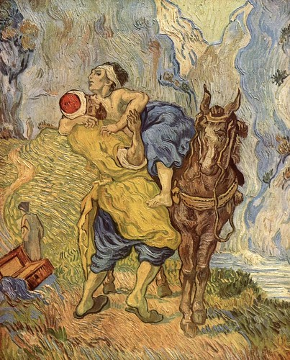
Un point de départ inchangé
Cette photo par Auteur inconnu est soumise à la licence CC BY-SA-NC
Cette photo par Auteur inconnu est soumise à la licence CC BY-NC

Slide 4
Injonctions d’agir et d’informer : l’inertie sanctionnée

Slide 5
Examen par les plateformes : le déclenchement
Cette photo par Auteur inconnu est soumise à la licence CC BY-ND
Cette photo par Auteur inconnu est soumise à la licence CC BY

Slide 6
Les fondements de la décision
Cette photo par Auteur inconnu est soumise à la licence CC BY-SA
Cette photo par Auteur inconnu est soumise à la licence CC BY-NC
VS
Cette photo par Auteur inconnu est soumise à la licence CC BY-NC-ND

Slide 7
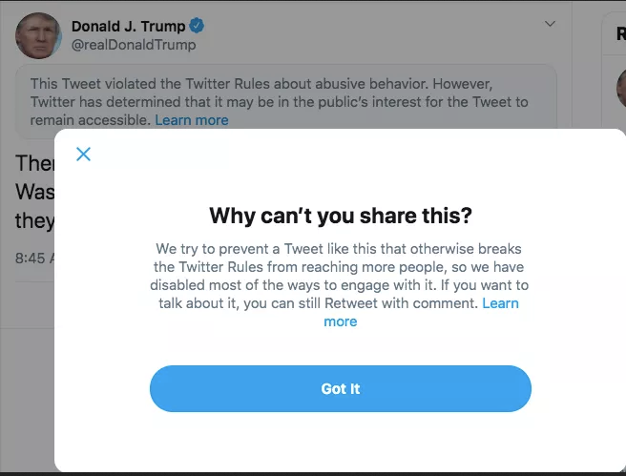
Des garanties
Cette photo par Auteur inconnu est soumise à la licence CC BY-NC
Motivation
Recours

Slide 8
Transparence
Cette photo par Auteur inconnu est soumis à la licence CC BY-NC-ND
Cette photo par Auteur inconnu est soumis à la licence CC BY
Cette photo par Auteur inconnu est soumis à la licence CC BY-SA-NC

Slide 9
Très grandes plateformes
Risques systémiques
Audits
Accès aux données
Cette photo par Auteur inconnu est soumise à la licence CC BY-SA

Slide 10
Sanctions
Cette photo par Auteur inconnu est soumis à la licence CC BY-SA

Slide 11
Conclusion : quels rôles pour les différents acteurs ?

